Slide 1
信號(Signals)
中正大學，作業系統實驗室
羅習五 陽春副教授
shiwulo@gmail.com

Slide 2
什麼是signal

Slide 3

主程式通常是由一個巨型的迴圈所構成
如果使用者按下ctr-c以後，該主程式如何回應？
在主程式偵測ctr-c？
由作業系統處理ctr-c？
主程式告訴作業系統如何處理ctr-c？
main loop
APP
OS
control-c

Slide 4
UNIX的做法（包含Linux）：
主程式告知作業系統如何處理ctr-c
如果主程式沒有告訴OS如何處理ctr-c，那麼OS會採取預設動作：將這個程式結束掉
main loop
APP
OS
control-c

Slide 5
範例
bash
ls –R /
shiwulo@NUC:~$ ^C
shiwulo@NUC:~$ ^C
shiwulo@NUC:~$ ^C
/*按下ctr-c以後沒有反應*/
shiwulo@NUC:~$ ls -R /
/*...*/
/proc/316/task/316/net/stat:
arp_cache ndisc_cache rt_cache
ls: cannot open directory '/proc/316/task/316/ns': Permission denied
/proc/317:
^C
shiwulo@NUC:~$
/*按下ctr-c以後終止執行*/

Slide 6
bash
ls
APP
APP
bash的
處理函數
OS的預設動作：
結束掉ls
OS
ctr-c
OS
ctr-c
告知OS遇到ctr-c的時候要呼叫「處理函數」
沒有告知OS遇到ctr-c的時候要怎樣處理

Slide 7
建立signal的最簡單方法

Slide 8
Linux上的signal的函數宣告
#include <signal.h>
typedef void (*sighandler_t)(int);
sighandler_t signal(int signum, sighandler_t handler);

Slide 9
signal的用法
第一個參數接一個signal的編號，例如：SIGKILL
第二個參數接一個函數指標，該函數的參數是signal的編號，回傳值是void『或，第二個參數是SIG_IGN、SIG_DFL』
如果是SIG_IGN，則忽略該signal
如果是SIG_DEF，則採用Linux內建的處理方式
但這個函數在不同作業系統上行為不太一樣，『跨平台時最好用sigaction』代替signal
這門課假設是在Linux下撰寫程式，因此在大部分情況下singal是足夠的
後面會介紹sigaction相較於signal，明確定義的地方

Slide 10
送出一個signal
Linux指令：kill
kill: To send a signal to a process or a process group
#include <signal.h>
int kill(pid_t pid, int signo);
Both return: 0 if OK, -1 on error

Slide 11
kill(pid_t pid, int signo)
pid可以是下列值
signo=0：判斷該行程是否存在，是否有權限送signal給該行程
< -1 | 所有group id為|pid|的child結束
-1 | 送signal給所有的task（前提是，要有權限送）
0 | 任意一個跟自己的group id一樣的child結束
> 0 | 等process ID為pid的child結束

Slide 12
kill function
Permission to send signals:
Superuser: to any process
Others: real/effective ID of sender must be equal to real/effective ID of receiver

Slide 13
list_sig.c：列印所有可註冊的signal
void sighandler(int signumber) {
printf("get a signal named '%d', '%s'\n",
signumber, sys_siglist[signumber]);
}
int main(int argc, char **argv) {
int sig_exist[100];
int idx = 0;
for (idx = 0; idx < 100; idx++) {
if (signal(idx, sighandler) == SIG_ERR) {

Slide 14
list_sig.c：列印所有可註冊的signal
sig_exist[idx] = 0;
} else {
sig_exist[idx] = 1;
}
}
for (idx = 0; idx < 100; idx++) {
if (sig_exist[idx] == 1)
printf("%2d %s\n", idx, sys_siglist[idx]);
}
printf("my pid is %d\n", getpid());
printf("press any key to resume\n");
getchar();
}

Slide 15
results (MAC OS X)
1 Hangup
2 Interrupt
3 Quit
4 Illegal instruction
5 Trace/BPT trap
6 Abort trap
7 EMT trap
8 Floating point exception
10 Bus error
11 Segmentation fault
12 Bad system call
13 Broken pipe
14 Alarm clock
15 Terminated
16 Urgent I/O condition
18 Suspended
19 Continued
20 Child exited
21 Stopped (tty input)
22 Stopped (tty output)
23 I/O possible
24 Cputime limit exceeded
25 Filesize limit exceeded
26 Virtual timer expired
27 Profiling timer expired
28 Window size changes
29 Information request
30 User defined signal 1
31 User defined signal 2

Slide 16
results (Linux，不可靠信號)
1 Hangup
2 Interrupt
3 Quit
4 Illegal instruction
5 Trace/breakpoint trap
6 Aborted
7 Bus error
8 Floating point exception
10 User defined signal 1
11 Segmentation fault
12 User defined signal 2
13 Broken pipe
14 Alarm clock
15 Terminated
16 Stack fault
17 Child exited
18 Continued
20 Stopped
21 Stopped (tty input)
22 Stopped (tty output)
23 Urgent I/O condition
24 CPU time limit exceeded
25 File size limit exceeded
26 Virtual timer expired
27 Profiling timer expired
28 Window changed
29 I/O possible
30 Power failure
31 Bad system call

Slide 17
results (Linux，可靠信號)
34 (null)
35 (null)
36 (null)
37 (null)
38 (null)
39 (null)
40 (null)
41 (null)
42 (null)
43 (null)
44 (null)
45 (null)
46 (null)
47 (null)
48 (null)
49 (null)
50 (null)
51 (null)
52 (null)
53 (null)
54 (null)
55 (null)
56 (null)
57 (null)
58 (null)
59 (null)
60 (null)
61 (null)
62 (null)
63 (null)
64 (null)

Slide 18
signal
hardware | Terminal | Sortware
SIGBUS（通常是沒有對齊word） | SIGINT（ctr+C） | SIGCHILD（子行程結束）
SIGFPE（浮點運算或『/0』） | SIGQUIT（ctr+\） | SIGURG
SIGILL（錯誤的指令） | SIGTSTP（ctr+Z） | SIGWINCH（窗口大小改變）
SIGPWR | SIGHUP | SIGUSR1、SIGUSR2
SIGIO | SIGKILL | SIGPIPE
SIGTRAP（除錯） | SIGTERM | SIGALARM
 | SIGSTOP | SIGVALARM
 | SIGTSTP | SIGPROF
 | SIGTTIN | SIGABRT
 | SIGTTOU | SIGXCPU
 | SIGCONT | SIGXFSZ
 |  | SIGSYS

Slide 19
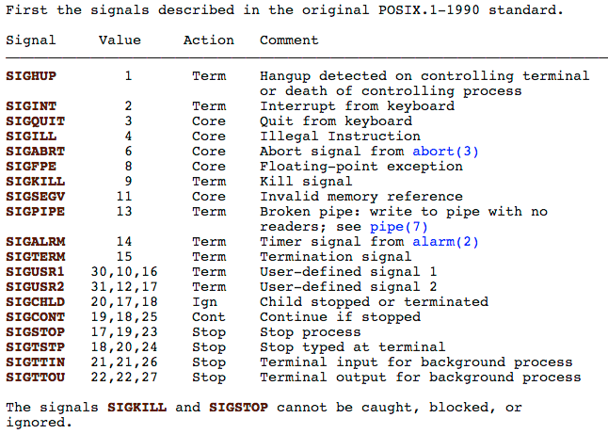
Linux‘s signal
http://man7.org/linux/man-pages/man7/signal.7.html

Slide 20
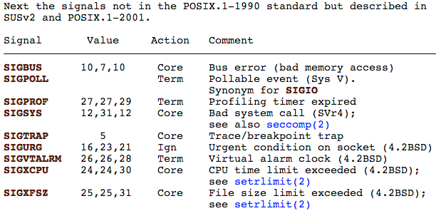
Linux‘s signal
http://man7.org/linux/man-pages/man7/signal.7.html

Slide 21
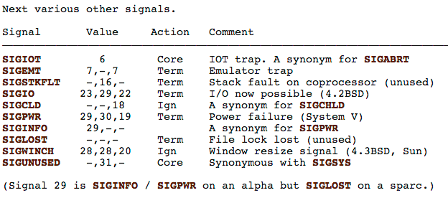
Linux‘s signal
http://man7.org/linux/man-pages/man7/signal.7.html

Slide 22
課堂小作業
試試看
“執行kill –l”

Slide 23
結果
1) SIGHUP 2) SIGINT 3) SIGQUIT 4) SIGILL 5) SIGTRAP
6) SIGABRT 7) SIGBUS 8) SIGFPE 9) SIGKILL 10) SIGUSR1
11) SIGSEGV 12) SIGUSR2 13) SIGPIPE 14) SIGALRM 15) SIGTERM
16) SIGSTKFLT 17) SIGCHLD 18) SIGCONT 19) SIGSTOP 20) SIGTSTP
21) SIGTTIN 22) SIGTTOU 23) SIGURG 24) SIGXCPU 25) SIGXFSZ
26) SIGVTALRM 27) SIGPROF 28) SIGWINCH 29) SIGIO 30) SIGPWR
31) SIGSYS 34) SIGRTMIN 35) SIGRTMIN+1 36) SIGRTMIN+2 37) SIGRTMIN+3
38) SIGRTMIN+4 39) SIGRTMIN+5 40) SIGRTMIN+6 41) SIGRTMIN+7 42) SIGRTMIN+8
43) SIGRTMIN+9 44) SIGRTMIN+10 45) SIGRTMIN+11 46) SIGRTMIN+12 47) SIGRTMIN+13
48) SIGRTMIN+14 49) SIGRTMIN+15 50) SIGRTMAX-14 51) SIGRTMAX-13 52) SIGRTMAX-12
53) SIGRTMAX-11 54) SIGRTMAX-10 55) SIGRTMAX-9 56) SIGRTMAX-8 57) SIGRTMAX-7
58) SIGRTMAX-6 59) SIGRTMAX-5 60) SIGRTMAX-4 61) SIGRTMAX-3 62) SIGRTMAX-2
63) SIGRTMAX-1 64) SIGRTMAX

Slide 24
課堂小作業 – list_sig
試試看
kill -4 pid
調整terminal window的大小

Slide 25
list_sig
$./list_sig
...
63 (null)
64 (null)
my pid is 2271
press any key to resume
get a signal named '4', 'Illegal instruction'
$ kill -4 2271

Slide 26
課堂小作業
試試看
“故意存取錯誤的記憶體”

Slide 27
seg_fault.c
int *c;
void sighandler(int signumber) {
printf("get a signal named '%d', '%s'\n", signumber, sys_siglist[signumber]);
}
int main(int argc, char **argv) {
assert(signal(SIGSEGV, sighandler) != SIG_ERR);
*c = 0xCOFE;/*c沒有初始化就使用*/
printf("press any key to resume\n");
getchar();
}

Slide 28
執行結果
get a signal named '11', 'Segmentation fault'
get a signal named '11', 'Segmentation fault'
get a signal named '11', 'Segmentation fault'
get a signal named '11', 'Segmentation fault'
get a signal named '11', 'Segmentation fault'
get a signal named '11', 'Segmentation fault'
get a signal named '11', 'Segmentation fault'
get a signal named '11', 'Segmentation fault'
get a signal named '11', 'Segmentation fault'
get a signal named '11', 'Segmentation fault'
^C
/*因為變數c依然是無意義的指標，sighandler執行完以後，會重新執行第13行，所以不斷的造成'Segmentation fault’*/

Slide 29
seg_fault_recover.c
int *c;
void sighandler(int signumber) {
printf("get a signal named '%d', '%s'\n", signumber, sys_siglist[signumber]);
c=(int*)malloc(sizeof(int)); /*替c分配記憶體*/
}
int main(int argc, char **argv) {
assert(signal(SIGSEGV, sighandler) != SIG_ERR);
*c = 0xC0FE;/*c沒有初始化就使用*/
printf("press Enter to continue\n");
getchar();
}

Slide 30
執行結果
get a signal named '11', 'Segmentation fault'
get a signal named '11', 'Segmentation fault'
get a signal named '11', 'Segmentation fault'
get a signal named '11', 'Segmentation fault'
get a signal named '11', 'Segmentation fault'
get a signal named '11', 'Segmentation fault'
get a signal named '11', 'Segmentation fault'^C
/*在sighandler中，替變數c分配記憶體似乎是無用的*/

Slide 31
使用gdb除錯
(gdb) b main
Breakpoint 1 at 0x400745: file seg_fault_recover.c, line 13.
(gdb) b sighandler
Breakpoint 2 at 0x400701: file seg_fault_recover.c, line 9.
(gdb) r
Starting program: /home/shiwulo/Dropbox/course/2017-sp/ch10/seg_fault_recover
Breakpoint 1, main (argc=1, argv=0x7fffffffdd88) at seg_fault_recover.c:13
13 assert(signal(SIGSEGV, sighandler) != SIG_ERR);
(gdb) n

Slide 32
使用gdb除錯
14 *c = 0xF0FE;/*c沒有初始化就使用*/
(gdb) n
Program received signal SIGSEGV, Segmentation fault.
0x000000000040077a in main (argc=1, argv=0x7fffffffdd88)
at seg_fault_recover.c:14
14 *c = 0xF0FE;/*c沒有初始化就使用*/
(gdb) p c
$1 = (int *) 0x0 /*驗證一下，c是null pointer*/
(gdb) p *c /*驗證一下，null pointer不可以讀寫*/
Cannot access memory at address 0x0

Slide 33
使用gdb除錯
(gdb) n
sighandler (signumber=4) at seg_fault_recover.c:8
8 void sighandler(int signumber) {
(gdb) n
Breakpoint 2, sighandler (signumber=11) at seg_fault_recover.c:9
9 printf("get a signal named '%d', '%s'\n", signumber, sys_siglist[signumber]);
(gdb) n
get a signal named '11', 'Segmentation fault'
10 c=(int*)malloc(sizeof(int)); /*替c分配了記憶體*/
(gdb) n
11 }

Slide 34
使用gdb除錯
(gdb) p c /*分配完以後，c是否從null pointer變成有意義的*/
$2 = (int *) 0x602420
(gdb) p *c /*列印c變數的值，發現真的可以讀取*/
$3 = 0
(gdb) c /*繼續執行，理論上回到main後，*c可以讀寫*/
Continuing.
Program received signal SIGSEGV, Segmentation fault.
0x000000000040077a in main (argc=1, argv=0x7fffffffdd88)
at seg_fault_recover.c:14
14 *c = 0xF0FE;/*c沒有初始化就使用*/
/*現在c已經在sighandler初始化了，為何還是SIGSEGV*/

Slide 35
使用gdb除錯
(gdb) disassemble main
Dump of assembler code for function main:
0x0000000000400736 <+0>: push %rbp
0x0000000000400737 <+1>: mov %rsp,%rbp
0x000000000040073a <+4>: sub $0x10,%rsp
0x000000000040073e <+8>: mov %edi,-0x4(%rbp)
0x0000000000400741 <+11>: mov %rsi,-0x10(%rbp)
0x0000000000400745 <+15>: mov $0x4006f6,%esi
0x000000000040074a <+20>: mov $0xb,%edi
0x000000000040074f <+25>: callq 0x4005d0 <signal@plt>
0x0000000000400754 <+30>: cmp $0xffffffffffffffff,%rax
0x0000000000400758 <+34>: jne 0x400773 <main+61>
0x000000000040075a <+36>: mov $0x40089f,%ecx
0x000000000040075f <+41>: mov $0xd,%edx
0x0000000000400764 <+46>: mov $0x400847,%esi
0x0000000000400769 <+51>: mov $0x400860,%edi
0x000000000040076e <+56>: callq 0x4005a0 <__assert_fail@plt>
0x0000000000400773 <+61>: mov 0x200af6(%rip),%rax # 0x601270 <c>
0x000000000040077a <+68>: movl $0xc0fe,(%rax)
/*因c的位址早被載入到rax暫存器，因此重新執行0x40077a行程式碼，也無效（不會重新載入）*/
0x0000000000400780 <+74>: mov $0x400887,%edi
0x0000000000400785 <+79>: callq 0x400580 <puts@plt>
0x000000000040078a <+84>: callq 0x4005c0 <getchar@plt>
0x000000000040078f <+89>: mov $0x0,%eax

Slide 36
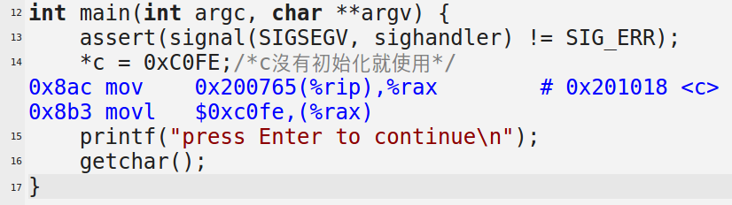
使用kdbg（seg_fault_recover.c）

Slide 37
seg_fault2.c：修復記憶體錯誤 （高手寫的程式碼，僅供參考）
/*作者 https://www.facebook.com/scottt.tw*/
/*修改 羅習五*/
#define _GNU_SOURCE
#include <unistd.h>
#include <assert.h>
#include <signal.h>
#include <stdio.h>
#include <stdlib.h>
#include <sys/ucontext.h>

Slide 38
seg_fault2.c：修復記憶體錯誤 （高手寫的程式碼，僅供參考）
/* Define 'c' as a global register variable
https://gcc.gnu.org/onlinedocs/gcc/Global-Register-Variables.html */
register unsigned long *c __asm__("r12");
void sighandler(int signumber, siginfo_t *sinfo, void *ucontext) {
ucontext_t *context = ucontext;
printf("got a signal %d(%s)\n", signumber,
sys_siglist[signumber]);
/* NOTE: assigning to 'c' instead of 'REG_R12' likely won't work on most systems
due to register content restoration after a signal handler returns */
context->uc_mcontext.gregs[REG_R12] = (unsigned long) malloc(sizeof(char));
}

Slide 39
seg_fault2.c：修復記憶體錯誤 （高手寫的程式碼，僅供參考）
__attribute__((optimize("Os")))
int main(int argc, char **argv) {
int r;
struct sigaction sa = { {0} };
sa.sa_flags = SA_SIGINFO;
sa.sa_sigaction = sighandler;
r = sigaction(SIGSEGV, &sa, NULL);
assert(r == 0);
*c = 0xC0FE; /*segmentation fault*/
//printf("my pid is %d\n", getpid());
printf("press any key to resume\n");
getchar();
return 0;
}

Slide 40
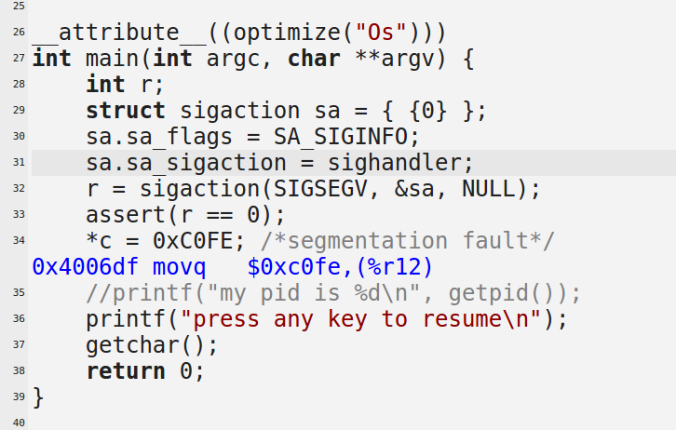
使用kdbg（seg_fault2.c）

Slide 41
執行結果
$ ./seg_fault2
got a signal 11(Segmentation fault) /*在sighandler中修復了錯誤*/
/*因此只出現一次11(Segmentation fault) */
press any key to resume

Slide 42
應用：myShell.c
要增加的功能
當使用者按下ctr-c不會中斷myShell
如果使用者正在執行外部指令，按下ctr-c，終止該外部指令

Slide 43
預備知識：atomic data type
這個型態（sig_atomic_t）保證設值時可以一次設定完成
其他資料型態就不一定，以long long為例

Slide 44
如果沒用 sig_atomic_t
Source code
X86-64
long long test=0;
int main() {
test = 0xc0fec0fec0fec0fe;
}
mov rax, 0xc0fec0fec0fec0fe
mov QWORD PTR test[rip], rax
設定值的部分只有一行即：
mov QWORD PTR test[rip], rax
因此可能的情況只有二種：
設定前
設定後

Slide 45
如果沒用 sig_atomic_t
Source code
mips
long long test=0;
int main() {
test = 0xc0fec0fec0fec0fe;
}
lw $4,%got(test)($28)
li $3,-1057095680
#-1057095680 := 0xffffffffc0fe0000
movz $31,$31,$0
ori $3,$3,0xc0fe
li $2,-1057095680
#-1057095680 := 0xffffffffc0fe0000
ori $2,$2,0xc0fe
sw $3,4($4)
sw $2,0($4)
move $2,$0
設定值的部分有二行即：
sw $3,4($4)
sw $2,0($4)
因此可能的情況只有三種：
設定前
設定後
設定到一半

Slide 46
以MIPS指令集為例
test = 0xc0fec0fec0fec0fe;
編譯成八道組合語言，其中最後二道組合語言真正對test設定值
先設定後32個位元，再設定前32個位元
sw $3,4($4)
sw $2,0($4)
如果在第七行和第八行之間使用者按下ctr-c，那麼signal handler讀到的值是
test = 0x00000000c0fec0fe;
請注意，按照我們程式碼的邏輯test只有二種可能
test = 0x0000000000000000 //未設定前
test = 0xc0fec0fec0fec0fe //設定後

Slide 47
再回過頭來看sig_atomic_t
資料的更新可能不是一道指令就可以完成
long long為例，x86可以一道指令完成設定
但，MIPS卻需要二道指令
使用sig_atomic_t可以保證在所有的CPU、compiler上，都是一道指令完成
因此不會有設定一半的情況
關於atomic的更詳細討論會在pthread章節介紹

Slide 48
預備知識：setjmp
jmp_buf bookmark;
main() {
int local_main;
setjmp(bookmark);
a();
}
void a() {
int local_a;
b();
}
void b() {
int local_c;
c();
longjmp(bookmark);
}
pc
save PC
save SP
stack
sp
main
local_main

Slide 49
setjmp
jmp_buf bookmark;
main() {
int local_main;
setjmp(bookmark);
a();
}
void a() {
int local_a;
b();
}
void b() {
int local_c;
c();
longjmp(bookmark);
}
sp
a()
local_a
pc
stack
main
local_main

Slide 50
setjmp
sp
b()
local_b
jmp_buf bookmark;
main() {
int local_main;
setjmp(bookmark);
a();
}
void a() {
int local_a;
b();
}
void b() {
int local_c;
c();
longjmp(bookmark);
}
a()
local_a
stack
pc
main
local_main

Slide 51
setjmp
sp
b()
local_b
jmp_buf bookmark;
main() {
int local_main;
setjmp(bookmark);
a();
}
void a() {
int local_a;
b();
}
void b() {
int local_c;
c();
longjmp(bookmark);
}
a()
local_a
stack
main
local_main
pc
load PC
load SP

Slide 52
longjmp
b()
local_b
jmp_buf bookmark;
main() {
int local_main;
setjmp(bookmark);
a();
}
void a() {
int local_a;
b();
}
void b() {
int local_c;
c();
longjmp(bookmark);
}
pc
a()
local_a
stack
sp
main
local_main

Slide 53
setjmp_longjmp.c
jmp_buf buf;
int b() {
puts("stat of b");
//回傳值可以是任意數字，
//例如5，但請不要回傳0以免造成混淆
longjmp(buf, 5);
puts("end of b");
}
int a() {
puts("stat of a");
b();
puts("end of a");
}
int main(int argc, char** argv) {
int ret;
register int p1=11;
volatile int p2=22;
int p3=33;
p1=1;
p2=2;
p3=3;
//回傳值0有特別用途，代表setjmp成功
if ((ret=setjmp(buf)) == 0)
a();
else {
printf("return form longjmp."
" the return value is %d\n", ret);
printf("p1 = %d, p2 = %d, p3 = %d\n",
p1, p2, p3);
}
}

Slide 54
結果
$ ./setjmp_longjmp
stat of a
stat of b
return form longjmp. the return value is 5
p1 = 1, p2 = 2, p3 = 3

Slide 55
setjmp_longjmp.c
jmp_buf buf;
int b() {
puts("stat of b");
//回傳值可以是任意數字，
//例如5，但請不要回傳0以免造成混淆
longjmp(buf, 5);
puts("end of b");
}
int a() {
puts("stat of a");
b();
puts("end of a");
}
int main(int argc, char** argv) {
int ret;
register int p1=11;
volatile int p2=22;
int p3=33;
p1=1;
p2=2;
p3=3;
//回傳值0有特別用途，代表setjmp成功
if ((ret=setjmp(buf)) == 0)
a();
else {
printf("return form longjmp."
" the return value is %d\n", ret);
printf("p1 = %d, p2 = %d, p3 = %d\n",
p1, p2, p3);
}
}

Slide 56
結果
$ ./setjmp_longjmp
stat of a
stat of b
return form longjmp. the return value is 5
p1 = 1, p2 = 2, p3 = 3
/*也有可能跑出底下的結果*/
p1 = 11, p2 = 2, p3 = 33
/*唯一可以確定的是p2，因為p2宣告為volatile*/

Slide 57
結果（可能受到編譯器、函數庫的影響）
gcc setjmp_longjmp.c
gcc -O3 setjmp_longjmp.c
stat of a
stat of b
return form longjmp. the return value is 5
p1 = 1, p2 = 2, p3 = 3
stat of a
stat of b
return form longjmp. the return value is 5
p1 = 1, p2 = 2, p3 = 33
//有些編譯器 p1會等於 11
//只有宣告為nonvolatile的變數的值是確定更新的

Slide 58
sig_setjmp & sig_longjmp
除了儲存PC、SP以外
還儲存signal的狀態（是否被mask）

Slide 59
main loop
ctrC_handler()
while(1) {
setjmp(buf)
cmd = gets();
if(cmd==“^C”)
continue;
else
execve(“cmd”)
}
kill child?
unget(“^C”)
longjmp(buf)
告知OS遇到ctr-c的時候要呼叫「ctrC_handler」

Slide 60
myShell.c
sigjmp_buf jumpBuf;
volatile sig_atomic_t hasChild = 0;
pid_t childPid;
void ctrC_handler(int sigNumber) {
if (hasChild) {
kill(childPid, sigNumber);
hasChild = 0;
} else if (argVect[0] == NULL) {
/*底下程式碼將signal轉成字串^c丟回給主迴圈*/
ungetc('\n', stdin);ungetc('c', stdin);ungetc('^', stdin);
siglongjmp(jumpBuf, 1);
} else fprintf(stderr, "info, 處理字串時使用者按下ctr-c\n");
}

Slide 61
int main (int argc, char** argv) {
signal(SIGINT, ctrC_handler); /*程式碼註冊ctr-c signal的處理方式*/
signal(SIGQUIT, SIG_IGN); /*程式碼註冊ctr-\ signal的處理方式*/
signal(SIGTSTP, SIG_IGN); /*程式碼註冊ctr-z signal的處理方式*/
while(1) {
hasChild = 0;//設定化hasChild, argVect[0]，避免發生race condtion
argVect[0]=NULL;
sigsetjmp(jumpBuf, 1);//設定從signal返回位置
fgets(cmdLine, 4096, stdin); //讀取指令
if (strcmp(exeName, "^c") == 0) //使用者按下control-c，^c是由signal handler放入
continue;
if (pid == fork()) execvp(exeName, argVect); else { //除了exit, cd，其餘為外部指令
childPid = pid; /*通知singal handler，如果使用者按下ctr-c時，要處理這個child*/
hasChild = 1; /*通知singal handler，正在處理child*/
wait(&wstatus); //等待cild執行結束
if (WIFSIGNALED(wstatus))
printf("terminated by a signal %d.\n", WTERMSIG(wstatus));
} } }

Slide 62
執行結果
shiwulo@NUC ~/sp/ch10 $ ./myShell
shiwulo@NUC:~/Dropbox/course/2018-sp/ch10 >> ls -R / --color
/snap/gnome-3-26-1604/59/usr/share/locale/mr:
total 0
drwxr-xr-x 2 root root 294 Mar 29 21:49 LC_MESSAGES
/snap/gnome-3-26-1604/59/usr/share/locale/mr/LC_MESSAGES:
^Creturn value of ls is 0
the child process was terminated by a signal 2, named Interrupt.
shiwulo@NUC:~/Dropbox/course/2018-sp/ch10>> ^C
shiwulo@NUC:~/Dropbox/course/2018-sp/ch10>>

Slide 63
Linux (glibc)的signal特性

Slide 64
特性（Linux）
非oneshot
設定好一次signal的行為以後，往後照舊
屏蔽當前signal
如果正在處理第X個signal，在處理X的過程中，X會被屏蔽（pending）
自動重新啟動被signal中斷的system call
大部分的system call都會被自動「重新啟動」
少部分不會，請參考 man 7 signal，此時失敗的system call會回傳錯誤，且錯誤代碼為EINTR（errno）

Slide 65
何謂「自動啟動」
從process的生命流程來看
在Linux中，task_running分成二種
在ready queue中等待被CPU執行
正在CPU執行
如果process需要執行一些特別的處理（例如：從硬碟上讀取檔案）
process會進入waiting queue，在waiting queue，如果在waiting queue時，剛好有人送signal給這個process，這時候分為二種情況
這個process不理會signal，繼續讀檔案（task_uninterruptable）
先處理signal，磁碟動作先取消，取消的檔案動作該如何做後續處理呢？（task_interruptable）
OS自動重新啟動該檔案動作
由使用者決定是否重新啟動
ready Q
CPU
waiting queue，等待某個事件（例如讀取檔案）發生
在waiting queue又分成二種情況
自動重新啟動；或
交由使用者決定是否重新啟動

Slide 66
何謂自動啟動？ -- 生活的例子
shiwulo（應用程式）到大吃市買麵；老闆看到Ron博士（該應用程式的插斷，即signal）來了，Ron博士想要立刻買飯，請問老闆要怎樣處理
老闆（作業系統）堅持先做shiwulo的麵（不可中斷）
老闆放棄做到一半的麵（shiwulo的麵），先做Ron博士的麵（可中斷）
麵做好以後有二種情況
老闆自己重新開始煮麵（shiwulo的麵，自動重做）
老闆問Shiwulo要不要重新煮麵（因為shiwulo可能放棄了，不買麵了）（由使用者決定是否重做）

Slide 67
何謂自動啟動？ 時序圖
(4)執行該函數
user land
my_sig_handler
(1)向作業系統註冊「發生alarm」時請呼叫my_sig_handler
(2)註冊完畢，程式繼續執行
(6)行程繼續執行
time
(5)執行完成，回到作業系統
event | func
div by 0 | default
seg. fault | default
alarm | my_sig_handler
ctr+c | terminate
ctr+/ | terminate
(3)事件發生了，「並且程式執行於user land」依照之前所註冊的函數，執行該函數
kernel land

Slide 68
何謂自動啟動？ 時序圖
user land
(3)在(1)還未完成的情況下，先執行signal
(1)讀取磁碟上的檔案
time
(2)讀取到一半發生signal，造成(1)無法完成
(4)終於將signal完成了，但造成(1)無法完成
「怎麼辦？」
event | func
div by 0 | default
seg. fault | default
alarm | my_sig_handler
ctr+c | terminate
ctr+/ | terminate
kernel land

Slide 69
如果system call被signal中斷 該如何處理（Linux）?
大部分的system call都會被自動「重新啟動」
少部分不會，請參考 man 7 signal，此時失敗的system call會回傳錯誤，且錯誤代碼為EINTR（errno）

Slide 70
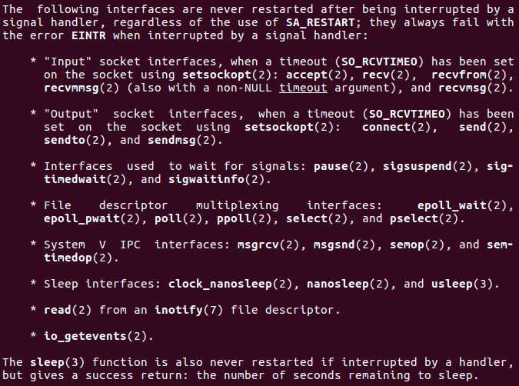
永遠不會自動restart的system call

Slide 71
「可靠」與「不可靠」信號
在Linux中1~31為不可靠信號
發送的次數與接收的次數會有明顯的不同
34-64為「可靠信號」
發送的次數與接收的次數會相同
如果Linux kernel無法負擔「超快速」的signal，那麼也不是那麼可靠

Slide 72
不可靠信號在Linux kernel中的實作
Singal# | 1 | 2 | 3 | 4 | 5 | 6 | 7 | 8 | 9
Set? |  | 1 |  | 1
每一個signal只有一個bit，發生該signal就將該bit設定為1。
如果行程來不及收取該signal。在這樣的情況下（例如4），發生了2次signal，但只會記載1（因此有一個signal不見了）

Slide 73
可靠信號在Linux kernel中的實作
Singal# | 1 | 2 | 3 | 4 | 5 | 6 | 7 | 8 | 9
queue
每一個signal有一個queue，當發生signal event的時候，就將該signal event放入queue，例如：4發生5次signal event，就在queue中插入5次。
注意：系統裡面的signal event的個數是有限個，因此如果發生非常多signal event還是會造成部分signal event沒收到

Slide 74
實驗
send_sig不斷的送signal給rec_sig
觀察rt-signal和普通signal的差別

Slide 75
rec_sig.c
int nSig[100];
void sighandler(int signumber) {
nSig[signumber]++;
}
int main(int argc, char **argv) {
int sig_exist[100];
int idx = 0;
for (idx = 0; idx < 100; idx++) {
if (signal(idx, sighandler) ==
SIG_ERR) {
sig_exist[idx] = 0;
} else {
sig_exist[idx] = 1;
}
}
printf("my pid is %d\n", getpid());
getchar();
for (idx=0; idx<100; idx++) {
if (nSig[idx] != 0)
printf("signal #%d, %d
times\n", idx,
nSig[idx]);
}
}

Slide 76
send_sig.c
int main() {
int pid, signum, times;
int i;
printf("process ID\n");
scanf("%d", &pid);
printf("signal number\n");
scanf("%d", &signum);
printf("times\n");
scanf("%d", &times);
for (i=0; i<times; i++)
assert(kill(pid, signum)==0);
}

Slide 77
結果（好像…）
process ID
15745
signal number
8
times
10000
shiwulo@vm:~/sp/ch10$ ./send_sig
process ID
15745
signal number
50
times
10000
my pid is 15745
press any key to exit
signal #8, 757 times
signal #50, 10000 times

Slide 78
結果（都不太可靠!!!）
shiwulo@vm:~/sp/ch10$ ./send_sig
process ID
17006
signal number
8
times
1000000
shiwulo@vm:~/sp/ch10$ ./send_sig
process ID
17006
signal number
50
times
1000000
shiwulo@vm:~/sp/ch10$ ./rec_sig
my pid is 17006
press any key to count the signal number
signal #8, 76430 times
signal #50, 18832 times

Slide 79
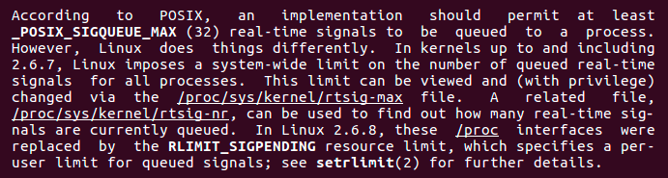
Real-time signal (SIGRTMIN (34)～ SIGRTMAX(64))

Slide 80
ulimit -a
shiwulo@vm:~$ ulimit -a
core file size (blocks, -c) 0
data seg size (kbytes, -d) unlimited
scheduling priority (-e) 0
file size (blocks, -f) unlimited
pending signals (-i) 15633
max locked memory (kbytes, -l) 64
max memory size (kbytes, -m) unlimited
open files (-n) 1024
pipe size (512 bytes, -p) 8
POSIX message queues (bytes, -q) 819200
real-time priority (-r) 0
stack size (kbytes, -s) 8192
cpu time (seconds, -t) unlimited
max user processes (-u) 15633
virtual memory (kbytes, -v) unlimited
file locks (-x) unlimited

Slide 81
cat /proc/pid/limits
shiwulo@vm:/proc/2199$ cat limits
Limit Soft Limit Hard Limit Units
Max cpu time unlimited unlimited seconds
Max file size unlimited unlimited bytes
Max data size unlimited unlimited bytes
Max stack size 8388608 unlimited bytes
Max core file size 0 unlimited bytes
Max resident set unlimited unlimited bytes
Max processes 15633 15633 processes
Max open files 1024 4096 files
Max locked memory 65536 65536 bytes
Max address space unlimited unlimited bytes
Max file locks unlimited unlimited locks
Max pending signals 15633 15633 signals
Max msgqueue size 819200 819200 bytes
Max nice priority 0 0
Max realtime priority 0 0
Max realtime timeout unlimited unlimited us

Slide 82
可同時多人呼叫的函數 reentrant function

Slide 83
Reentrant Functions
可以在同一個時間點，讓一個行程多次呼叫，而不會產生錯誤的函數
這類函數通常
不會存取全域『變數、物件』，或者存取全域物件時，使用鎖定（lock）
只存取堆疊（stack）內的變數、物件

Slide 84
Reentrant Functions
signal handler本身必須是reentrant function
signal handler的程式碼只能呼叫reentrant function
特別注意，errno是全域變數，因此在執行signal handler的程式碼之前必須儲存errno的值，執行完signal handler之後必須回存errno

Slide 85
signal-safe functions
請參考：man 7 signal

Slide 86
擋掉 signal

Slide 87
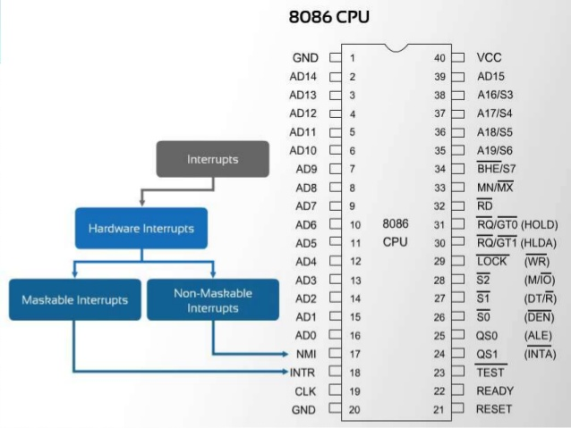
singal可以類比「中斷處理器」
x86的中斷共有15個
Signal共有31個
中斷發生時x86預設會將其他中斷遮罩住
Signal可以用sigprocmask遮罩住其他signal

Slide 88

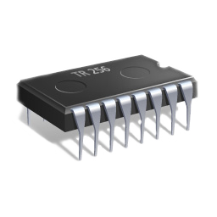
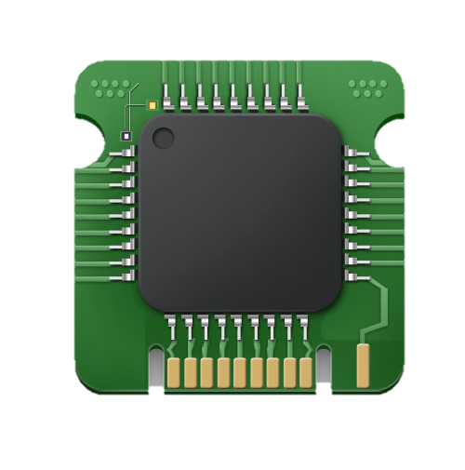
Interrupt & device driver
interrupt_service_routine(){
lock_private_data;
enable_interrupt;
/*...*/
enable_defferable_functions;
end_of_interrupt;
}
soft_interrupt
OS kernel
driver1
driver2
driver3
driver＿n
1. Disable all interrupt
hardware
Interrupt controller
CPU

Slide 89
sigprocmask()
#include <signal.h>
int sigprocmask(int how, const sigset_t *set, sigset_t *oldset);
the value of how, as follows
SIG_BLOCK
The set of blocked signals is the union of the current set and the set argument.
SIG_UNBLOCK
The signals in set are removed from the current set of blocked signals. It is permissible to attempt to unblock a signal which is not blocked.
SIG_SETMASK
The set of blocked signals is set to the argument set.

Slide 90
sigprocmask.c
void sighandler(int signumber) {
printf("get a signal named '%d', '%s'\n", signumber,
sys_siglist[signumber]);
}
int main(int argc, char **argv) {
sigset_t sigset;
assert(signal(SIGQUIT, sighandler) != SIG_ERR);
/*終止所有的signal*/
sigfillset(&sigset);
sigprocmask(SIG_SETMASK, &sigset, NULL);

Slide 91
sigprocmask.c
/*睡10秒鐘*/
printf("sleep 10sec\n");
for(int i=0; i<10; i++) {
sleep(1); write(1, "*", 1);
}
printf("\n");
/*重新啓動所有的signal*/
sigemptyset(&sigset);
sigprocmask(SIG_SETMASK, &sigset, NULL);
while (1) {
pause();
}
}

Slide 92
執行結果
shiwulo@NUC:~/sp/ch10$ ./sigprocmask
sleep 10sec
**^C*^C^C^C***^\****
shiwulo@NUC:~/sp/ch10$ ./sigprocmask
sleep 10sec
**^\*^\^\^\^\^\*******
get a signal named '3', 'Quit'
^\get a signal named '3', 'Quit'
^C

Slide 93
等待signal
#include <unistd.h>
int pause(void);
等待任何signal發生
#include <signal.h>
int sigsuspend(const sigset_t *mask);
等待特定的signal發生
用法：先將其他signal用mask遮蓋掉

Slide 94
將signal同步化

Slide 95
同步化的signal處理
#include <signal.h>
int sigwait(const sigset_t *set, int *sig);
int sigwaitinfo(const sigset_t *set, siginfo_t *info);
用set指定要等哪些signal，等到的signal的編號寫入到sig中
使用sigwait就不需要signal handler

Slide 96
sigwait.c
int main() {
sigset_t sigset;
int signo;
sigfillset(&sigset);
sigprocmask(SIG_SETMASK, &sigset, NULL);
printf("pid = %d\n", getpid());
while(1) {
assert(sigwait(&sigset, &signo) == 0);
printf("recv sig#%d\n", signo);
}
}

Slide 97
執行結果
shiwulo@vm:~/sp/ch10$ sudo kill -s 31 4188
shiwulo@vm:~/sp/ch10$ sudo kill -s 50 4188
shiwulo@vm:~/sp/ch10$ sudo kill -s 60 4188
shiwulo@vm:~/sp/ch10$ ./sigwait
pid = 4188
recv sig#31
recv sig#50
recv sig#60

Slide 98
signalfd & I/O multiplexing

Slide 99
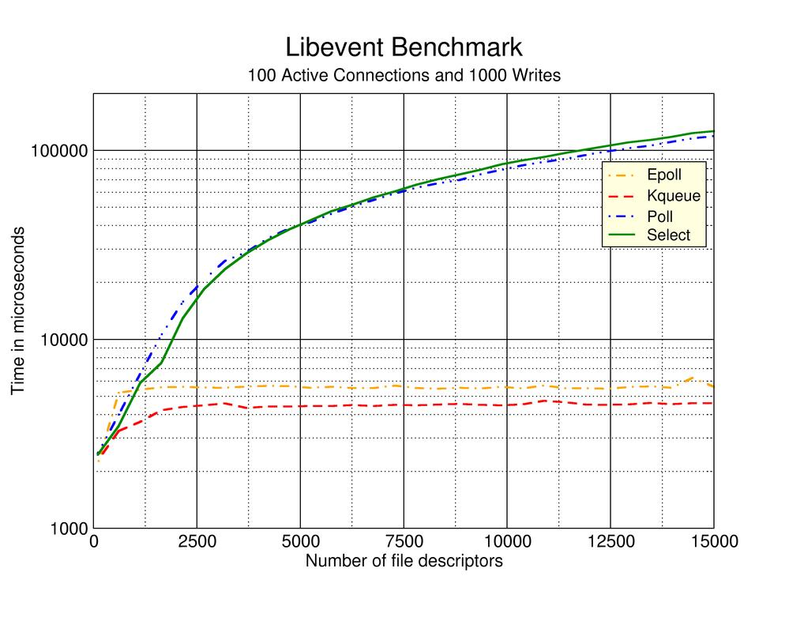
I/O multiplexing 三兄弟
select：POSIX的標準
poll：POSIX標準，效能比select好一些些
上述二個function call的效能比較低
epol：Linux的特色函數
當fd數量比較多時，效能比較高，在BSD上可以選kqueue
https://monkey.org/~provos/libevent/libevent-benchmark2.jpg

Slide 100
使用signalfd
int signalfd(int fd, const sigset_t *mask, int flags);
fd如果為-1則建立一個新的。非-1代表要對該fd進行修改
mask，希望觀察的signal，先用sigprocmask遮罩起來
flags可以設定SFD_NONBLOCK、 SFD_CLOEXEC，分別代表nonblocking I/O，呼叫execv等函數時關閉該fd

Slide 101
main loop
while(1) {
epoll(keyboard & signal);//wait
if (fd == keyboard) parseCommand();
if (fd == signal)
switch (#signal) {
case SIGCHLD:/*...*/
case SIGINT:/*...*/
} }

Slide 102
epoll
epoll_create：跟系統要一個epoll物件
epoll_ctl：將感興趣的事件（fd）註冊到epoll裡面去
epoll_wait：會一直等待（block）直到感興趣的某一個事件（fd）發生

Slide 103
epoll
int epoll_create(int size);
作用：產生一個epoll物件（file descriptor）
參數：在新版的Linux，size用不到
回傳值：epoll物件的fd

Slide 104
epoll
int epoll_ctl(int epfd, int op, int fd, struct epoll_event *event);
用法：將fd的event事件op（例如：新增、刪除）到epfd（epoll_create的回傳值）
struct epoll_event {
uint32_t events; /* Epoll events */
epoll_data_t data; /* User data variable */
};
events可以填入下面這些值的ORing
EPOLLIN 可以讀了
EPOLLOUT 可以寫了
/*還有很多，請參考man epoll_ctl*/

Slide 105
I/O Multiplexing - epoll
epollfd = epoll_create1(0);
//設定要聽的事件
ev.events = EPOLLIN; //聽是否可以read
ev.data.fd = STDIN_FILENO; //聽鍵盤
epoll_ctl(epollfd, EPOLL_CTL_ADD, stdin, &ev);
//一次聽一個事件，沒有timeout
epoll_wait(epollfd, &event, 1, -1);

Slide 106
main loop
while(1) {
epoll(keyboard & signal);//wait
if (fd == keyboard) parseCommand();
if (fd == signal)
switch (#signal) {
case SIGCHLD:/*...*/
case SIGINT:/*...*/
} }

Slide 107
shell_sigfd.c
int main (int argc, char** argv) {
//設定要監聽的signal
sigset_t sigset;
sigemptyset(&sigset);
sigaddset(&sigset, SIGINT);
sigaddset(&sigset, SIGCHLD);
sigprocmask(SIG_BLOCK, &sigset, NULL);
sig_fd=signalfd(-1, &sigset, 0);
//使用epoll系列函數同時監聽鍵盤和signal
epollfd = epoll_create1(0);
ev.events = EPOLLIN;
ev.data.fd = STDIN_FILENO; //聽鍵盤
assert(epoll_ctl(epollfd, EPOLL_CTL_ADD, 1, &ev)!=-1);
ev.data.fd = sig_fd; //聽signal
assert(epoll_ctl(epollfd, EPOLL_CTL_ADD, sig_fd, &ev)!=-1);

Slide 108
/*無窮迴圈直到使用者輸入exit*/
while(1) {
printPrompt();
wait_event:
//如果有signal或者敲鍵盤epoll會繼續往下執行
epoll_wait(epollfd, &event, 1, -1);
if(event.data.fd == sig_fd) { //事件是signal
read(sig_fd, &fdsi, sizeof(struct signalfd_siginfo); //讀取事件相關訊息
switch(fdsi.ssi_signo) { //判斷signal的編號
case SIGINT: //按下ctr-c
if (child_pid > 0) {
int ret=kill(child_pid, fdsi.ssi_signo);
child_pid = -1; goto wait_event;
}
break;
case SIGCHLD: //child執行結束
child_pid = -1;
break;
}
continue; //如果是signal事件，處理到此就好，繼續下一個迴圈
}

Slide 109
if (event.data.fd == STDIN_FILENO) { //來自鍵盤
int ret = read(STDIN_FILENO, cmdLine, 4096);
//因為read不會在字串後面加上'\0'，因此將'\n'換成'\0'，成為標準的C字串
cmdLine[ret - 1] ='\0';
if (child_pid > 0)
goto wait_event; //如果child正在執行，就暫時不處理使用者新的命令
}
parseString(cmdLine, &exeName);
child_pid = vfork(); //除了exit, cd，其餘為外部指令
if (child_pid == 0) {
//因為使用vfork，因此child更新startTime會寫到parent的記憶體空間
clock_gettime) CLOCK_REALTIME, &startTime);
//要記得打開signal的遮罩，如果沒打開遮罩，chlild可能會有些signal收不到
sigset_t sigset; sigfillset(&sigset); sigprocmask(SIG_UNBLOCK, &sigset, NULL);
execvp(exeName, argVect); //產生一個child執行使用者的指令
} } }

Slide 110
功能強大的『sigaction』

Slide 111
sigaction
#include <signal.h>
int sigaction(int signo, const struct sigaction *act, struct sigaction *oact);
int sigqueue(pid_t pid, int sig, const union sigval value);
如果act不是null表示要修改signal handler，oact不是null的話，表示要將舊有的儲存起來。
跟signal比較起來，因為它可以設定sa_flags，因此他的行為更準確，更適合跨平台

Slide 112
sigaction(UNIX版本)
struct sigaction {
/*addr of signal handler or SIG_IGN or SIG_DFL */
void (*sa_handler)(int);
/* additional signals to block */
sigset_t sa_mask;
/* signal options*/
int sa_flags;
/* alternate handler */
void (*sa_sigaction)(int, siginfo_t *, void *);
};

Slide 113
sigaction（Linux版本）
struct sigaction {
/*同signal的第二個參數，處理該signal的函數*/
void (*sa_handler)(int);
/*加強版的sa_handler*/
void (*sa_sigaction)(int, siginfo_t *, void *);
/*處理此signal的時候，要暫停處理哪一些signal*/
sigset_t sa_mask;
/*要如何處理這個signal(後面介紹)*/
int sa_flags;
/*未定義，不要使用*/
void (*sa_restorer)(void);
};

Slide 114
sigaction專屬的signal handler
/*
ucontext_t：signal context information that was saved on the user- space stack by the kernel
ucontext_t：與硬體相關，不具有可移植性，例如：AX, BX, CX...暫存器
siginfo_t：下一張投影片介紹
*/
void handler(int sig, siginfo_t *info, void *ucontext)
{
/*...*/
}

Slide 115
siginfo_t
siginfo_t {
int si_signo; /* Signal number */
int si_errno; /* An errno value */
int si_code; /* Signal code */
int si_trapno; /* Trap number that caused
hardware-generated signal
(unused on most architectures) */
pid_t si_pid; /* Sending process ID */
uid_t si_uid; /* Real user ID of sending process */
int si_status; /* Exit value or signal */
clock_t si_utime; /* User time consumed */
clock_t si_stime; /* System time consumed */
sigval_t si_value; /* Signal value */
int si_int; /* POSIX.1b signal */
void *si_ptr; /* POSIX.1b signal */
int si_overrun; /* Timer overrun count;
POSIX.1b timers */
int si_timerid; /* Timer ID; POSIX.1b timers */
void *si_addr; /* Memory location which caused fault */

Slide 116
siginfo_t
long si_band; /* Band event (was int in
glibc 2.3.2 and earlier) */
int si_fd; /* File descriptor */
short si_addr_lsb; /* Least significant bit of address
(since Linux 2.6.32) */
void *si_lower; /* Lower bound when address violation
occurred (since Linux 3.19) */
void *si_upper; /* Upper bound when address violation
occurred (since Linux 3.19) */
int si_pkey; /* Protection key on PTE that caused
fault (since Linux 4.6) */
void *si_call_addr; /* Address of system call instruction
(since Linux 3.5) */
int si_syscall; /* Number of attempted system call
(since Linux 3.5) */
unsigned int si_arch; /* Architecture of attempted system call
(since Linux 3.5) */
}

Slide 117
sa_flags
sa_flags
SA_NOCLDSTOP
SA_NOCLDWAIT
If signum is SIGCHLD, do not transform children into zombies when they terminate.
SA_NODEFER
SA_ONSTACK
SA_RESETHAND
SA_RESTART
SA_RESTORER
SA_SIGINFO
紅色粗體字表示signal預設使用的options

Slide 118
小結
如果確定程式碼只會在Linux上執行，那麼signal是一個比較簡單的方法
singal_handler中能夠呼叫的函數有限，因此可以將主要的處理丟回給主迴圈
編號1~31的signal不是「可靠的」signal，請注意「可靠」的含義
可以使用signalfd配合epoll同步化signal和其他I/O的處理，signalfd是Linux獨有的
sigaction除了具有跨平台的優勢以外，siginfo_t也有較多的訊息

Slide 119
作業
修改shell_sigfd.c，完成相同的功能，但是使用sigaction()實作
執行檔名稱必須是shell_sigaction

